Slide 1
Fakulta zdravotnických věd
Univerzity Palackého v Olomouci
Program celoživotního vzdělávání (CŽV)

Slide 3
Členové fakulty
https://www.upol.cz/kontakty/

Slide 4
Vedení fakulty
Děkan fakulty | Mgr. Jiří Vévoda, Ph.D.
Ústav klinické rehabilitace | doc. MUDr. Petr Konečný, Ph.D., MBA
Ústav ošetřovatelství | Mgr. Daniela Bartoníčková
Ústav porodní asistence | Mgr. Kateřina Janoušková
Ústav radiologických metod | prof. MUDr. Miroslav Heřman, Ph.D.
Ústav zdravotnického záchranářství a intenzivní péče | Mgr. Marinella Danosová, DiS.
Ústav zdravotnického managementu a ochrany veřejného zdraví | doc. MUDr. Helena Kollárová, Ph.D.

Slide 5
Studijní oddělení a Centrum praxí a praktické výuky
Mgr. Lucie Sehnálková | Referentka programu celoživotního vzdělávání
lucie.sehnalkova@upol.cz | +420 585 632 840
Bc. Zuzana Pavlíková | Sekretářka Centra pro praxi a praktickou výuku
zuzana.pavlivkova@upol.cz | + 420 585 632 853

Slide 6
Studium CŽV
Podmínky studia a nástup do standardního studia

Slide 7
Obecné podmínky
Student CŽV nemá během studia v tomto programu status studenta. Ten získává až po úspěšném ukončení CŽV a nástupu do standardního studia.
Univerzita nehradí zdravotní pojištění studenta CŽV.
Student CŽV je povinen si zapsat všechny povinné a povinně volitelné předměty pro první ročník dle studijního plánu daného stud. programu.
Po úspěšném ukončení programu CŽV student nastupuje do 2. ročníku řádného studia daného stud. programu.

Slide 8
Nástup do 2. ročníku standardního studia
Student CŽV si v termínu 1. listopadu 2023 – 15. března 2024 podá přihlášku na daný studijní program a zaplatí poplatek 790,- Kč.
Účast na přijímací zkoušce je dobrovolná.
Do 6. září 2024 student CŽV splní všechny zapsané předměty daného akademického roku a odevzdá své studijní referentce Zápisový list A.
Do 6. září 2024 podá na studijní oddělení svou žádost o přijetí do řádného studia na základě absolvování programu CŽV. Žádost adresuje děkanovi FZV UP.
Pro přijetí do řádného studia student nastupuje do 2. ročníku daného studijního programu, které je bezplatné.
Předměty absolvované v rámci CŽV budou studentovi uznány.

Slide 9
Portál & STAG
Předzápis, rozvrhy, zkoušky a další

Slide 10
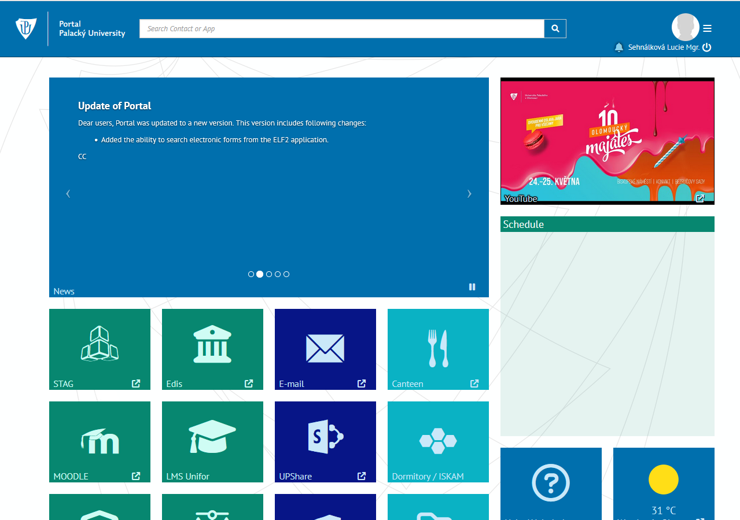
PORTÁL: Informační systém UP
https://portal.upol.cz/
Přihlašovací údaje a heslo lze najít v e-přihlášce.

Slide 11
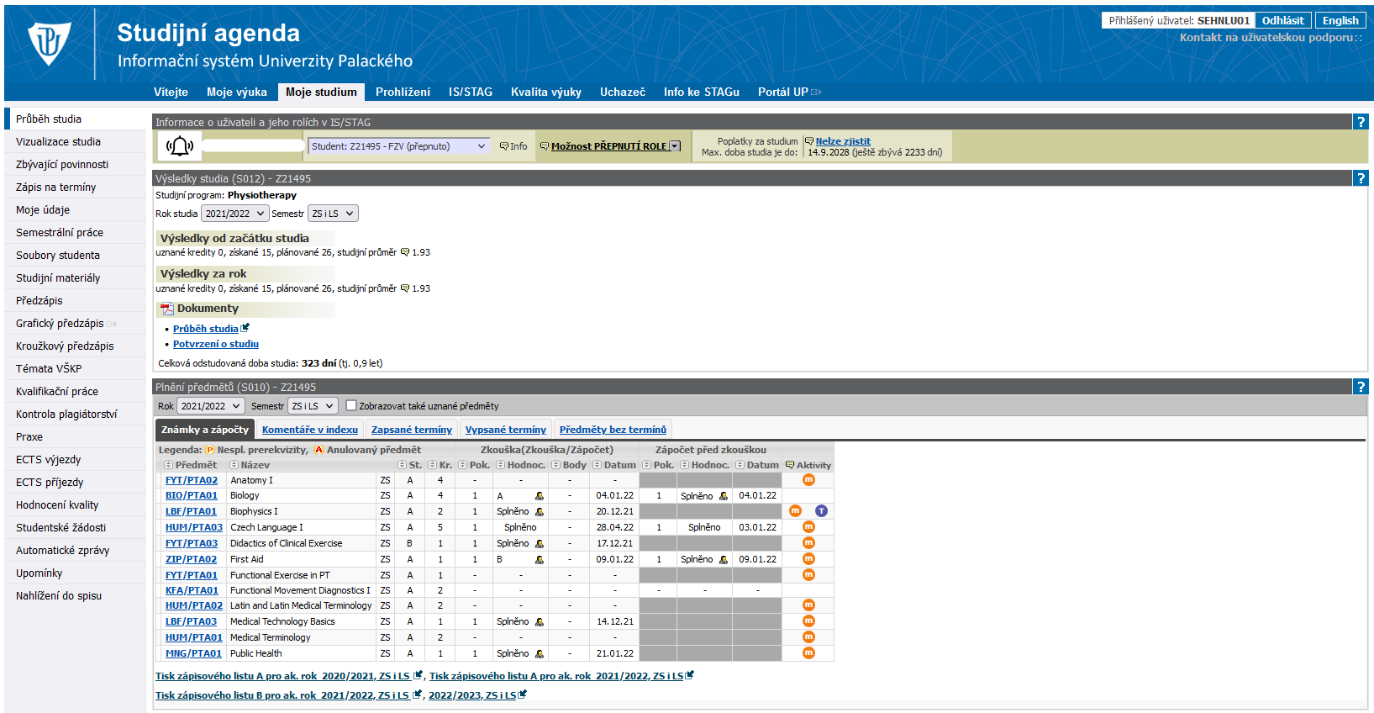
STAG: Study Agenda
https://stag.upol.cz/

Slide 12
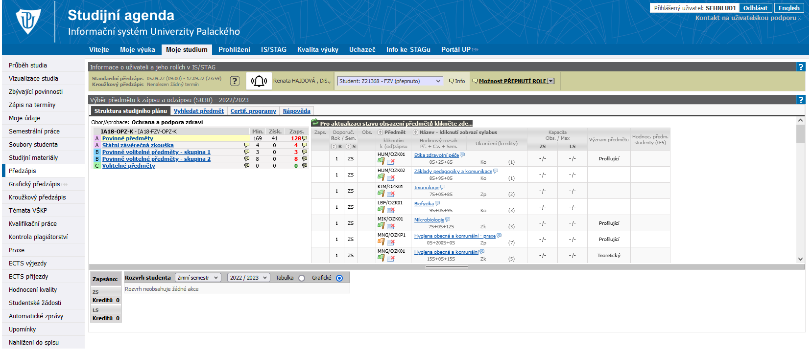
Předzápis (sekce Moje studium)
4. až 11. září 2023
Zápis předmětů
Rozvrh pro daný semestr
Registrace na kurzy daného semestru je možná pouze skrze STAG!

Slide 13
Studijní plán – přednášky, semináře a praxe
Povinné předměty (A) – student je povinen splnit všechny předměty typu A.
Povinně volitelné předměty (B) – student je povinen získat určený počet kreditů splněním odpovídajícího počtu předmětů dle studijního plánu daného programu.
Volitelné předměty (C) – student je povinen získat určený počet kreditů splněním odpovídajícího počtu předmětů. Student si vybírá z nabídky všech předmětů nabízených univerzitou.
Studenti CŽV si musí zapsat všechny povinné a povinně volitelné předměty předepsané pro 1. ročník daného studijního programu.

Slide 14
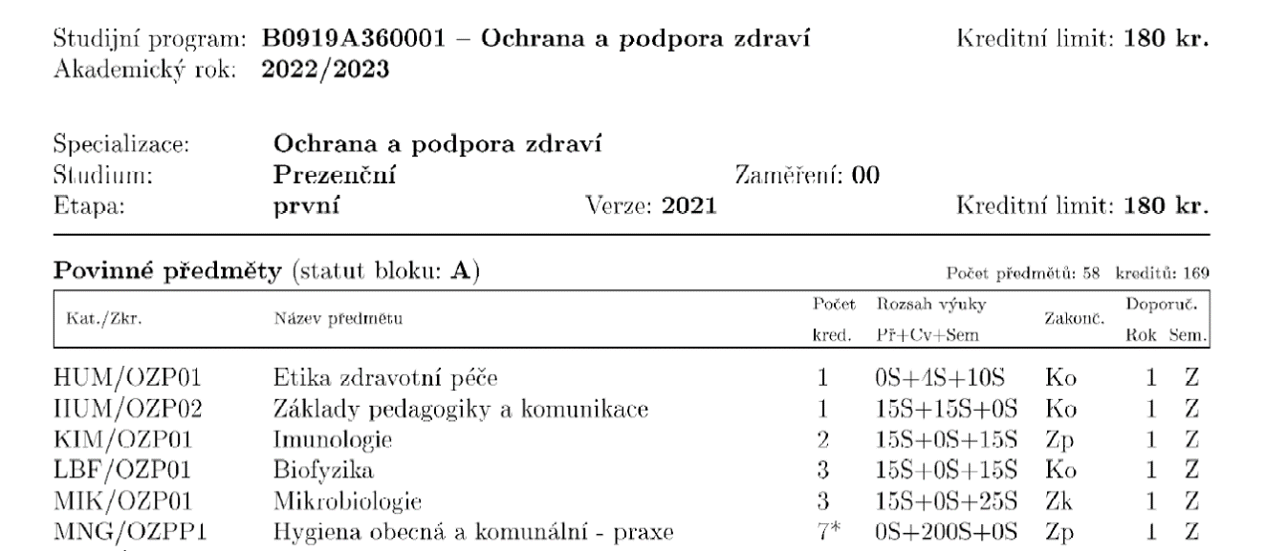
Studijní plány a rozvrhy https://www.fzv.upol.cz/studenti/studium/bakalarske-a-magisterske-studium/
Aktuální rozvrh a studijní plán každého studijního programu je vyvěšený na webu fakulty
Student si zapisuje předměty dle studijního plánu svého programu dané formy studia (prezenční / kombi)
Pozor na kreditové požadavky pro jednotlivé kategorie předmětů

Slide 15
Zkoušky a opakování zkoušek
Na zkoušky se student vždy registruje ve STAGu. Bez registrace není možné zkoušku absolvovat.
Student má 3 pokusy na úspěšné splnění předmětu:
Při neúspěšném prvním pokusu > 2. pokus
Při neúspěšném druhém pokusu > 3. pokus před zkušební komisí
Pokud student na konci roku nesplnil některé ze zapsaných předmětů, je povinen si je znovu zapsat a splnit následující akademický rok.
Zkouškové období
Zimní semestr: 8. ledna 2024 až 9. února 2024
Letní semestr: 27. května 2024 až 30. června 2024

Slide 16
Uzavření studijních povinností daného akademického roku
Termín pro splnění studijních povinností akademického roku 2023/2024
6. září 2024
Student ve STAGu (sekce Průběh studia) provede Kontrolu stud. výsledků pro daný akademický rok a odsouhlasí, že splnil uvedené předměty.
Termín splnění studijních povinností můžete nalézt na webových stránkách fakulty v sekci Průvodce studiem: https://www.fzv.upol.cz/studenti/pruvodcestudiem/dulezite-terminy/

Slide 17
Úspěšné ukončení studia
Student musí za celé své studium získat minimálně 120/180 kreditů.
Poté se může přihlásit na státní závěrečnou zkoušku a obhajobu bakalářské práce – max. 2 kalendářní roky po splnění stud. povinností
Bezplatná doba bakalářského studia je 3 nebo 4 roky + 1 rok.
Po uplynutí standardní doby je studentovi vyměřen poplatek za překročení standartní doby studia ve výši 20.000,- Kč. Do limitu se počítá i předešlé studium na jiné vysoké škole.
Maximální doba studia 6 let bakalářského a 5 let magisterského studia.
Studium CŽV se nepočítá do standardní doby bezplatného studia.

Slide 18
Užitečné odkazy a aplikace

Slide 19
Emailová adresa UP - Outlook
Studenti jsou povinni používat pro komunikaci se zaměstnanci UP univerzitní emailovou adresu.
Přihlašovací údaje se nachází v e-přihlášce – vzor „novaja01@upol.cz“
V nápovědě naleznete návod na nastavení přeposílání pošty na soukromý email.
Na univerzitní emailovou adresu je zasílán také pravidelný univerzitní Newsletter s důležitými informacemi o dění na univerzitě.
Doporučení – studenti si mohou vytvořit také ročníkovou emailovou adresu (např. gmail), na kterým jim vyučující budou zasílat studijní materiály a instrukce.

Slide 20
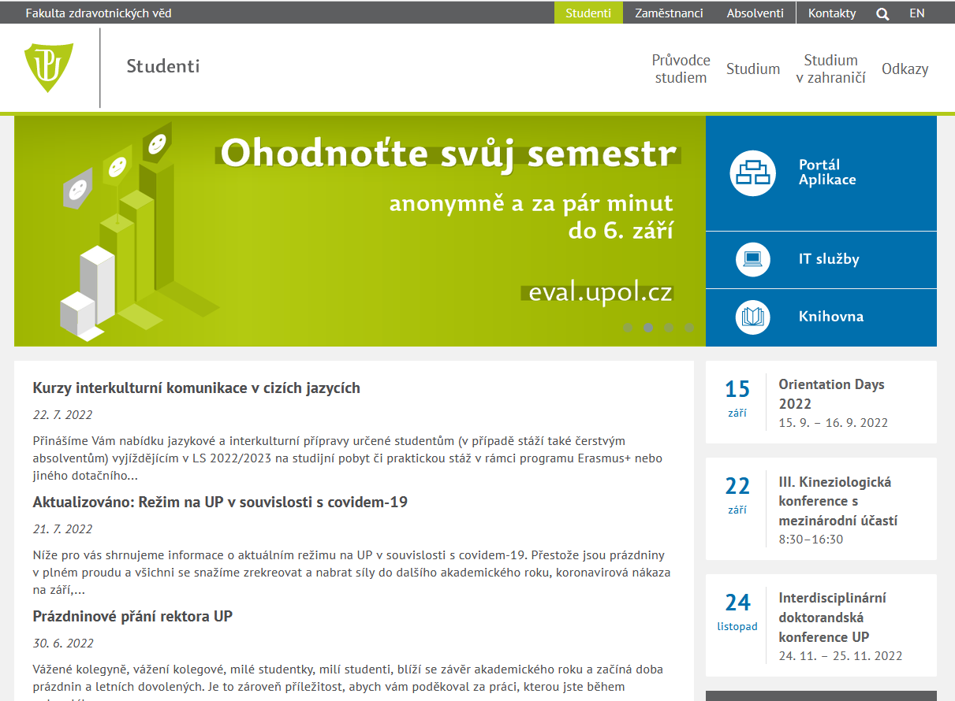
Webové stránky fakulty https://www.fzv.upol.cz/studenti/

Slide 21
Průvodce studiem
https://www.fzv.upol.cz/studenti/studium/bakalarske-a-magisterske-studium/
Všeobecná pravidla studia na VŠ
Jak pracovat s Portálem a STAGem
Práva a povinnosti studenta UP
Podávání žádostí
Jak se zapojit do dění na FZV

Slide 22
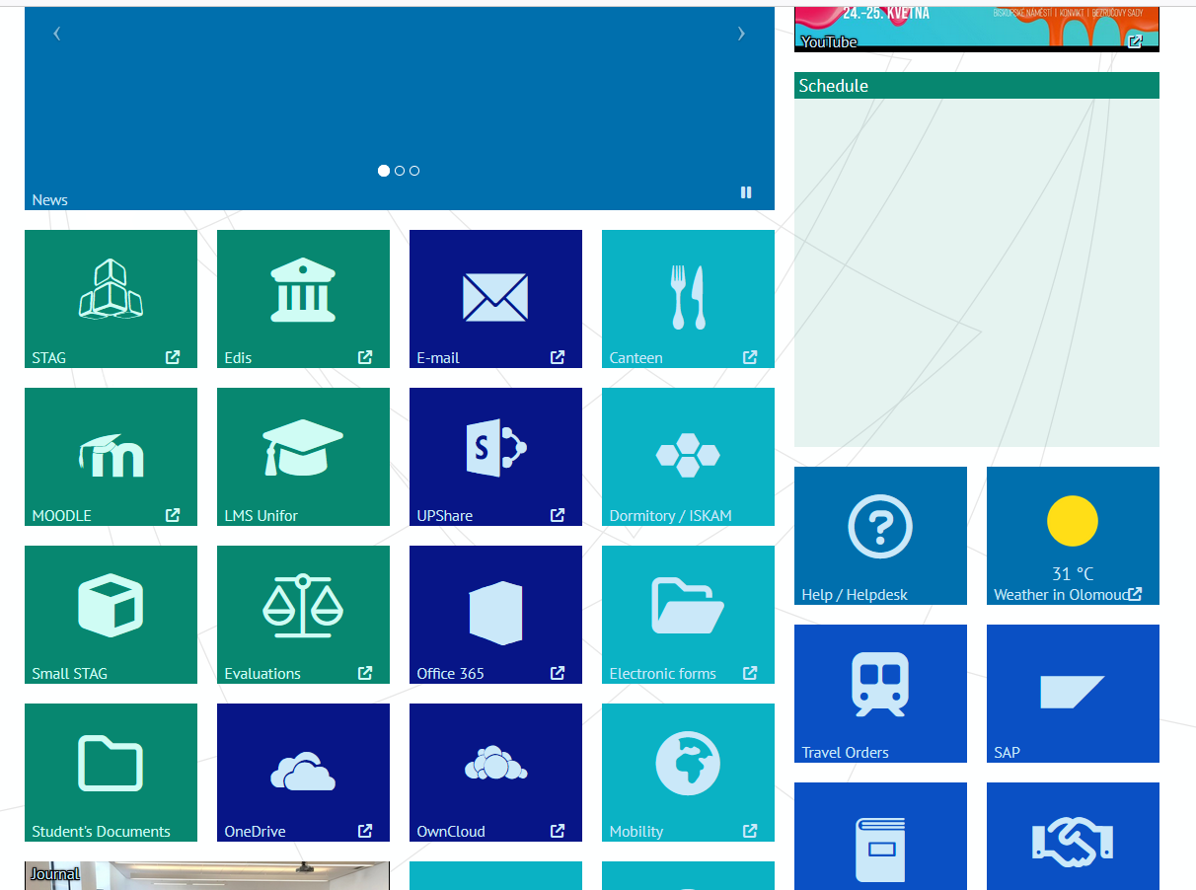
UP Portal https://portal.upol.cz/
Email – studenti jsou povinni komunikovat s vyučujícími a studijním oddělení pouze skrze univerzitní emailovou adresu a pravidelně kontrolovat poštu.
Studentům se také doporučuje zřídit si společný ročníkový email pro hromadnou komunikaci s vyučujícími a studijním oddělením.

Slide 23
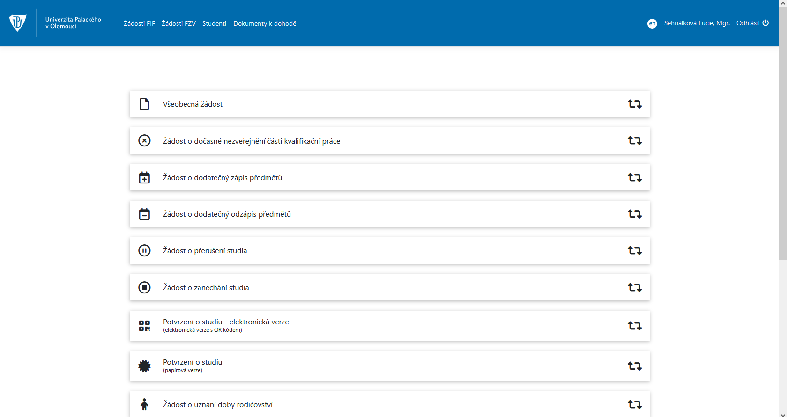
Portál > Elektronické žádosti
Žádost o přerušení studia, dodatečné zapsání či odepsání předmětů ad.

Slide 24
Identifikační karta https://cvt.upol.cz/identifikacni-karty-ik/
Karta studenta UP
Přístup do knihovny, menzy a některých učeben v prostorách univerzity
Postup zřízení karty studenta
Vyplníte formulář o objednání karty, přiložíte kartu a doklad o zaplacení poplatku.
Po obdržení emailu, že je Vaše karta připravena k vyzvednutí, si rezervujete termín vyzvednutí a obdržíte PIN kód.
V daném termínu si v druhém patře Zbrojnice (Biskupské nám. 1) vyzvednete svou kartu po zadání PIN kódu do vyvolávacího systému.

Slide 25
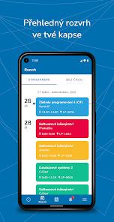
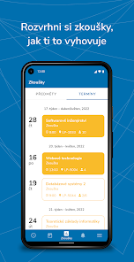
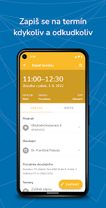
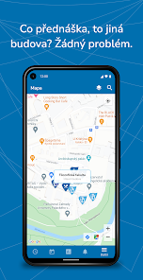
UPlikace
Ke stažení zdarma na Google Play
Vytvoř si svůj rozvrh
Zapiš se na zkoušky a zápočty
Zkontroluj si své studijní výsledky
Také mapa všech budov UP, knihovny, sportovních center ad.

Slide 26
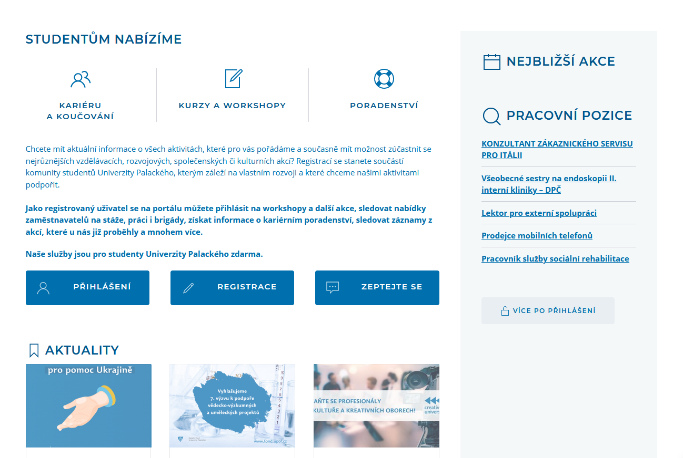
Kariérní centrum UP https://kariernicentrum.upol.cz/student/

Slide 27
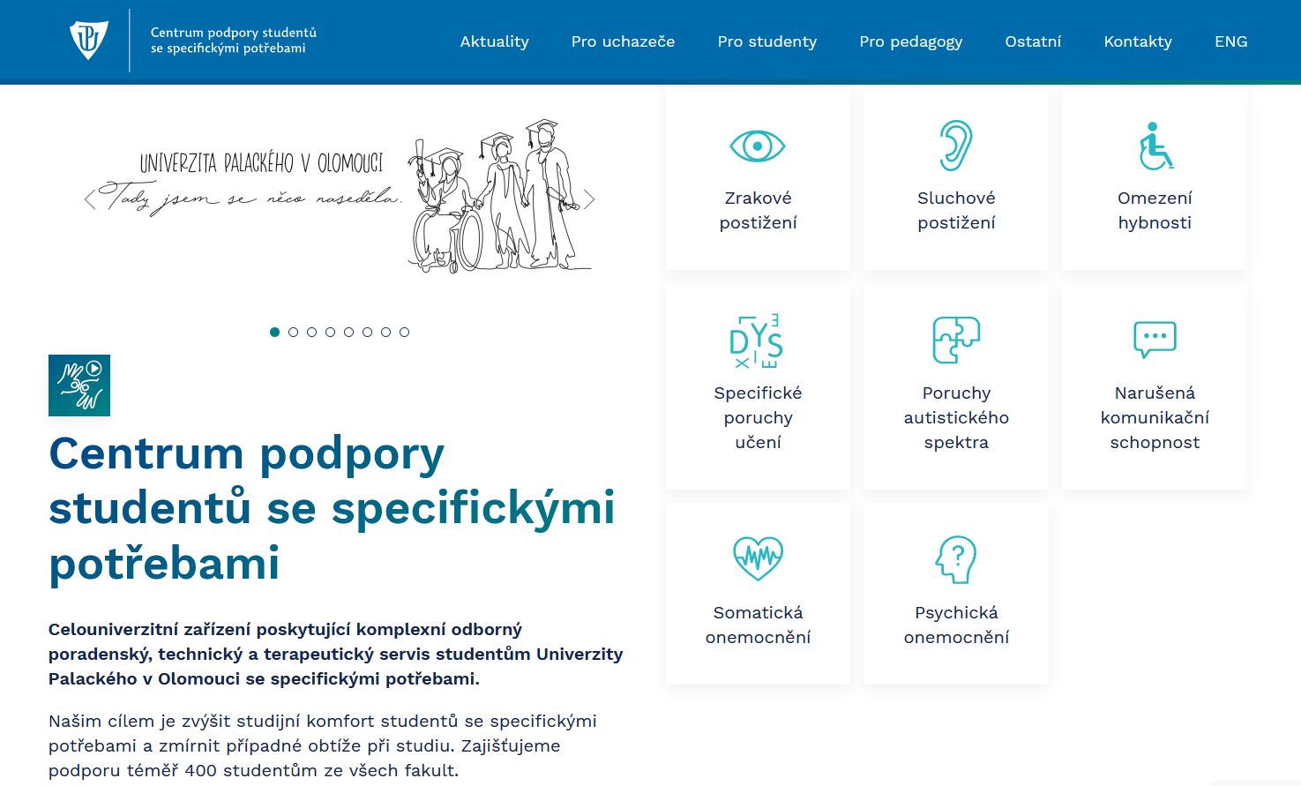
Centrum podpory studentů se specifickými potřebami https://cps.upol.cz/

Slide 28
Prostor pro dotazy

Slide 29
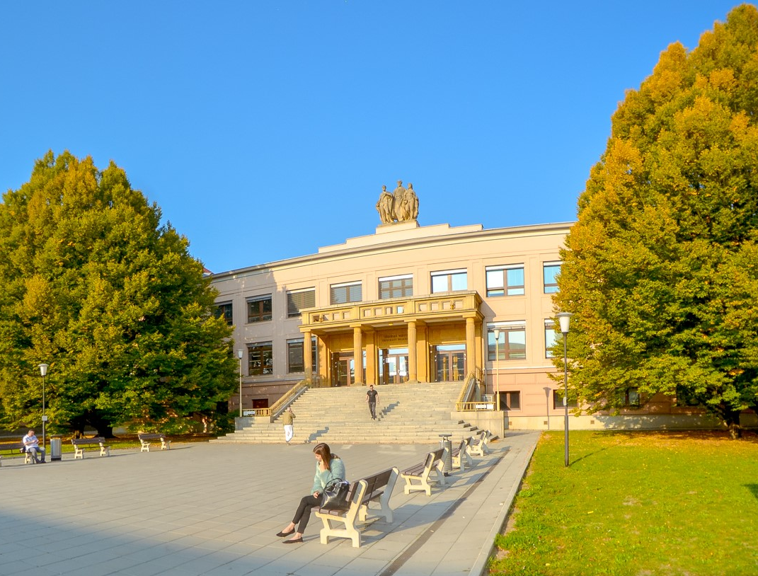
Přejeme vám úspěšné vykročení do studia.

